Slide 1


数学建模
图论方法专题

Slide 2
专题板块系列
1
概率统计专题
2
优化专题
3
模糊方法及微分方程专题
4
图论方法专题

Slide 3

图论方法专题
图论的基本概念
一
最短路与最小生成树
二
二部图的匹配
三
网络流
四

Slide 4
图论的基本概念
问题1:七桥问题
能否从任一陆地出发通过每座桥恰好一次而
回到出发点？
C
A
B
D
哥尼斯堡七桥示意图

Slide 5
图论的基本概念
七桥问题模拟图:
C
B
A
D
欧拉指出：如果每块陆地所连接的桥都是偶数座，则从任一陆地出发，必能通过每座桥恰好一次而回到出发地。

Slide 6
图论的基本概念
问题2:哈密顿圈（环球旅行游戏）
十二面体的20个顶点代表世界上20个城市，能
否从某个城市出发在十二面体上依次经过每个
城市恰好一次最后回到出发点？

Slide 7
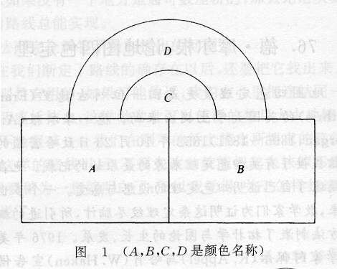
图论的基本概念
问题3:四色问题
对任何一张地图进行着色，两个共同边界的
国家染不同的颜色，则只需要四种颜色就够了。
德·摩尔根致哈密顿的信（1852年10月23日）
我的一位学生今天请我解释一个我过去不知道，现在仍不甚
了了的事实。他说如果任意划分一
个图形并给各部分着上颜色，使任
何具有公共边界的部分颜色不同，
那么需要且仅需要四种颜色就够了
。下图是需要四种颜色的例子
（图1）。
……

Slide 8
图论的基本概念
问题4(关键路径问题):
一项工程任务,大到建造一座大坝,一座体育中心,小至组装一台机床,一架电视机, 都要包括许多工序.这些工序相互约束,只有在某些工序完成之后, 一个工序才能开始. 即它们之间存在完成的先后次序关系,一般认为这些关系是预知的, 而且也能够预计完成每个工序所需要的时间.
这时工程领导人员迫切希望了解最少需要多少时间才能够完成整个工程项目, 影响工程进度的要害工序是哪几个？

Slide 9
图论的基本概念
定义1 一个有序二元组 (V, E ) 称为一个图, 记为
G = (V, E ), 其中
① V或V(G)称为G的顶点集, V≠Φ, 其元素称为顶点或结点, 简称点;
② E或E(G)称为G的边集, 其元素称为边, 它联结V 中的两个点, 如果这两个点是无序的, 则称该边为无向边, 否则, 称为有向边.

Slide 10
图论的基本概念
如果V = {v₁, v₂, … , v_{n}}是有限非空点集, 则称G
为有限图或n阶图.
如果E的每一条边都是无向边, 则称G为无向图;
如果E的每一条边都是有向边, 则称G为有向图;
否则, 称G为混合图.
记E = {e₁, e₂, … , e_{m}}(e_{k} = v_{i}v_{j} ).

Slide 11
图论的基本概念
对于一个图G = (V, E ), 人们常用图形来表示它,
称其为图解.
凡是有向边, 在图解上都用箭头标明其方向.
称点v_{i}, v_{j}为边v_{i}v_{j}的端点.
有边联结的两个点称为相邻顶点,
有一个公共端点的边称为相邻边.
边和它的端点称为互相关联.
有向图中的关联又分出关联和入关联。

Slide 12
图论的基本概念
常用d (v)表示图G中与顶点v关联的边的数目,
d (v)称为顶点v的度数.
与顶点v出关联的边的数目称为出度，记作d ⁺(v),
与顶点v入关联的边的数目称为入度，记作d ⁻(v)。
用N (v)表示图G中所有与顶点v相邻的顶点的集合.
任意两顶点都相临的简单图称为完全图.
有n个顶点的完全图记为K _{n}。

Slide 13
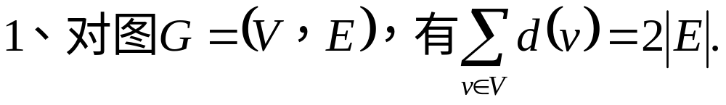
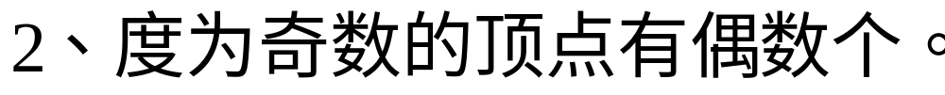
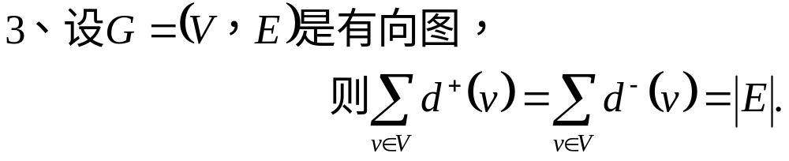
图论的基本概念
几个基本定理：

Slide 14
图论的基本概念
用图论思想求解以下各题
例1、一摆渡人欲将一只狼，一头羊，一篮菜从
河西渡过河到河东，由于船小，一次只能带一物
过河，并且，狼与羊，羊与菜不能独处，给出渡
河方法。

Slide 15
图论的基本概念
解：
用四维0-1向量表示（人，狼，羊，菜）的在西岸
状态，（在西岸则分量取1，否则取0.）
共2⁴=16种状态，
由题设，状态（0,1,1,0）,(0,0,1,1),(0,1,1,1)是不
允许的，
从而对应状态（1,0,0,1），(1,1,0,0),(1,0,0,0)也是
不允许的，

Slide 16
图论的基本概念
人在河西：
（1,1,1,1）
（1,1,1,0）
（1,1,0,1）
（1,0,1,1）
（1,0,1,0）
人在河东：
（0,1,0,1）
（0,1,0,0）
（0,0,1,0）
（0,0,0,1）
（0,0,0,0）
以十个向量作为顶点，将可能互相转移的状态
连线，则得10个顶点的偶图。
问题：如何从状态（1,1,1,1）转移到（0,0,0,0）？
方法：从（1,1,1,1）开始，沿关联边到达没有到达
的相邻顶点，到（0,0,0,0）终止，得到有向图即是。

Slide 17
图论的基本概念
例2、考虑中国象棋的如下问题：
（1）下过奇数盘棋的人数是偶数个。
（2）马有多少种跳法？
（3）马跳出后又跳回起点，证明马跳了偶数步。
（4）红方的马能不能在自己一方的棋盘上不重复
的跳遍每一点，最后跳回起点？

Slide 18
图论的基本概念
例3、证明：在任意6人的集会上，总有3人互相认
识，或总有3人互相不认识。
解：以顶点表示人，以边表示认识，得6个顶点
的简单图G。
问题：3人互相认识即G包含K₃为子图，
3人互相不认识即G包含（3,0）图为子图。

Slide 19
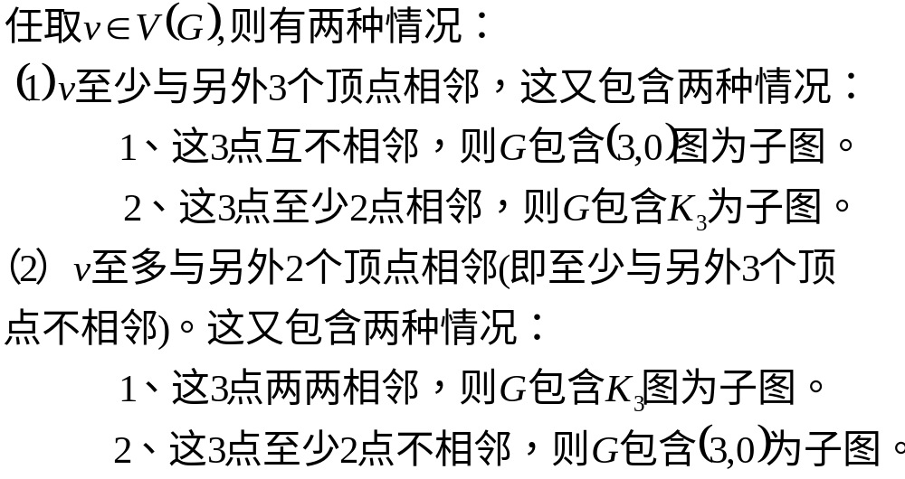
图论的基本概念

Slide 20
图论的基本概念
定义2 若将图G的每一条边e都对应一个实数F (e), 则称F (e)为该边的权, 并称图G为赋权图(网络), 记为G = (V, E , F ).
定义3 设G = (V, E )是一个图, v₀, v₁, … , v_{k}∈V, 且“1≤i≤k, v_{i－1} v_{i}∈E, 则称v₀ v₁ … v_{k}是G的一条通路.
如果通路中没有相同的顶点, 则称此通路为路径, 简称路.
始点和终点相同的路称为圈或回路.

Slide 21
图论的基本概念
定义4 顶点u与v称为连通的，如果存在u-v通路，任二顶点都连通的图称为连通图，否则，称为不连通图。极大连通子图称为连通支。
定义5 连通而无圈的图称为树, 常用T表示树.
树中最长路的长称为树的高。
树的度为1的顶点称为树叶。
其余的顶点称为分枝点。树的边称为树枝。
设G是有向图，如果G的基础图是树，则称G是
有向树，也简称树。

Slide 22
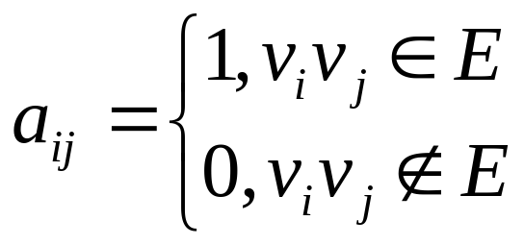
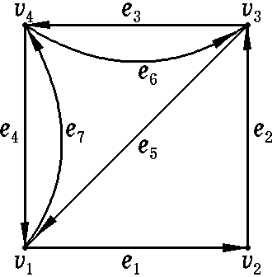
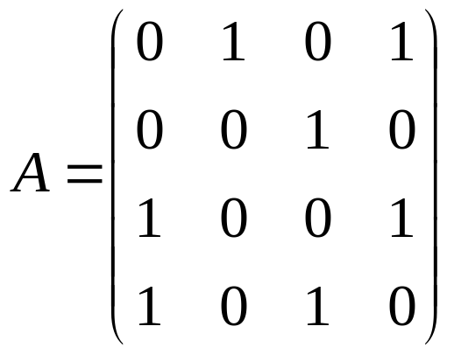
图的矩阵表示
⑴ 邻接矩阵 A = (a_{ij} )_{n×n} ,
例4：写出右图的邻接矩阵：
解：

Slide 23
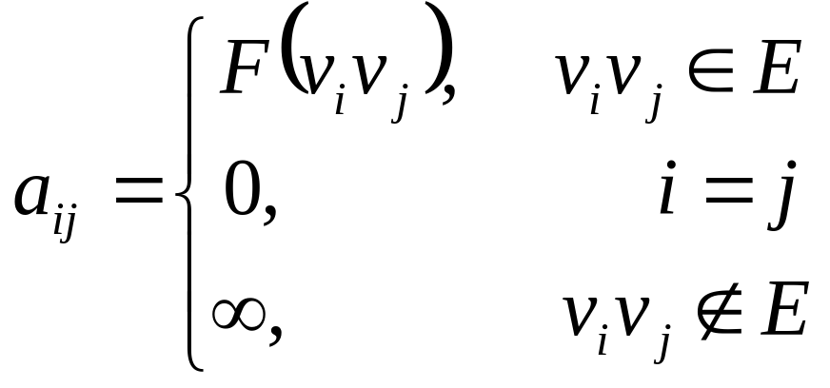
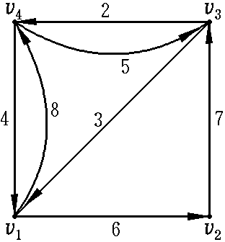
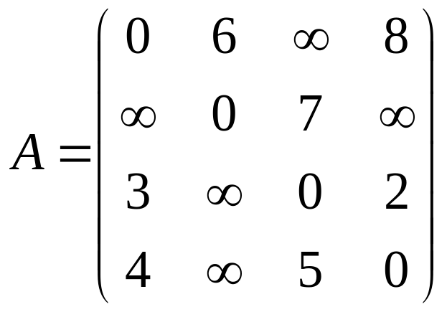
图的矩阵表示
⑵ 权矩阵A = (a_{ij} ) _{n×n}
例5：写出右图的权矩阵：
解：

Slide 24
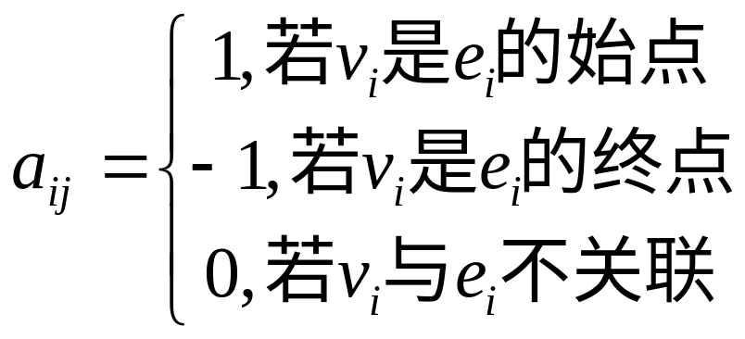
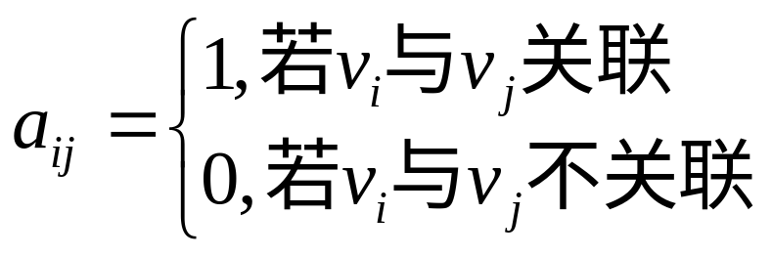
图的矩阵表示
⑶ 关联矩阵A = (a_{ij} )_{n×m}
有向图：
无向图：

Slide 25
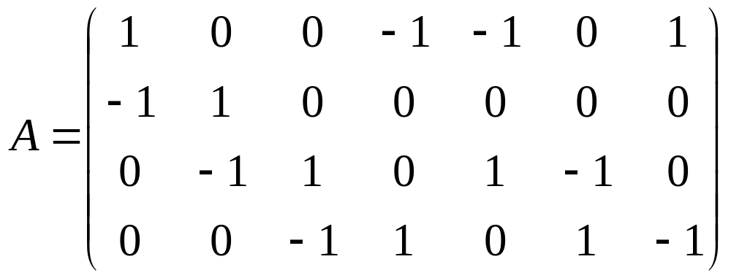
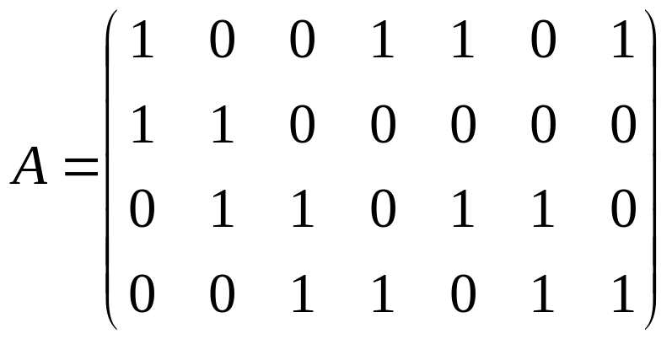
图的矩阵表示
例6：写出右图与其基本图
的关联矩阵
解：分别为：

Slide 26
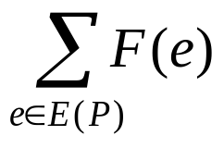
最短路
定义 1 设 P ( u, v) 是赋权图G = (V, E , F ) 中从
点u到v的路径, 用E ( P ) 表示路径P (u, v)中全
部边的集合, 记F ( P ) = ,则称F ( P )为路
径P ( u, v) 的权或长度(距离).
定义 2 若P₀ ( u, v) 是G 中连接u, v的路径, 且对
任意在G 中连接u, v的路径P (u, v)都有F ( P₀ )
≤F ( P ), 则称P₀ ( u, v) 是G 中连接u, v的最短路.

Slide 27
最短路
重要性质：
若v₀ v₁ … v_{m} 是G中从v₀到v_{m}的最短路, 则
对1≤k≤m, v₀v₁ … v_{k} 必为G中从v₀到v_{k}的
最短路.
即：最短路是一条路，且最短路的任一段
也是最短路。

Slide 28

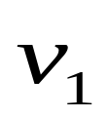


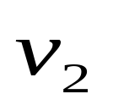

最短路
例7 对下面的有向图求顶点v₀到其余顶点的
最短路。
4
5
4
2
4
5
1
6
3
7

Slide 29
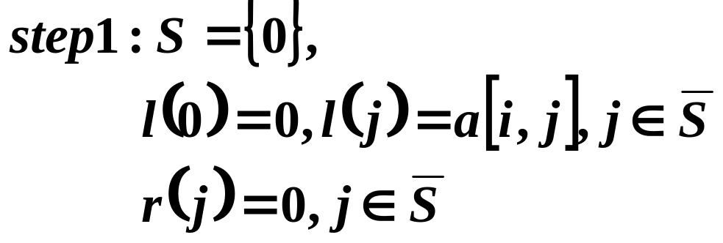
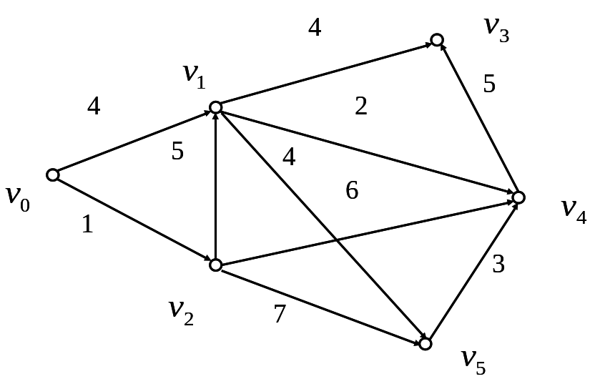
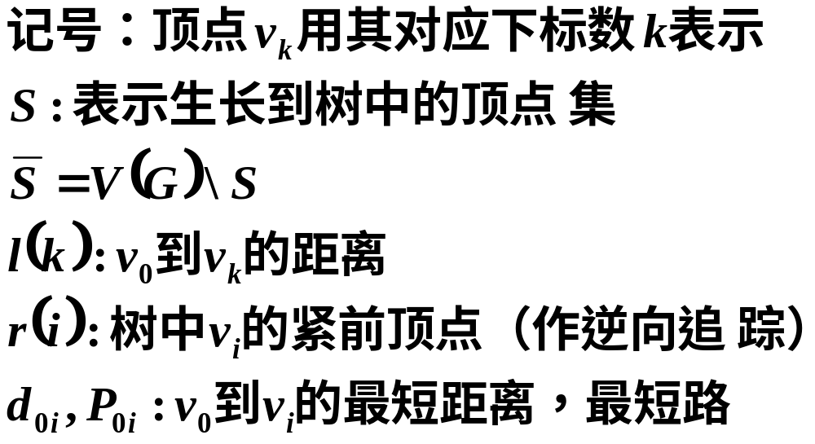
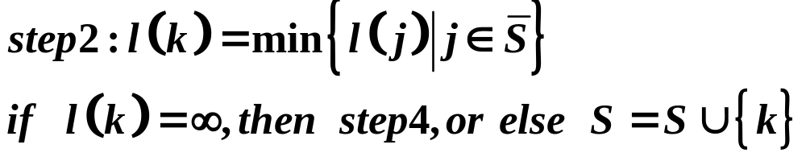
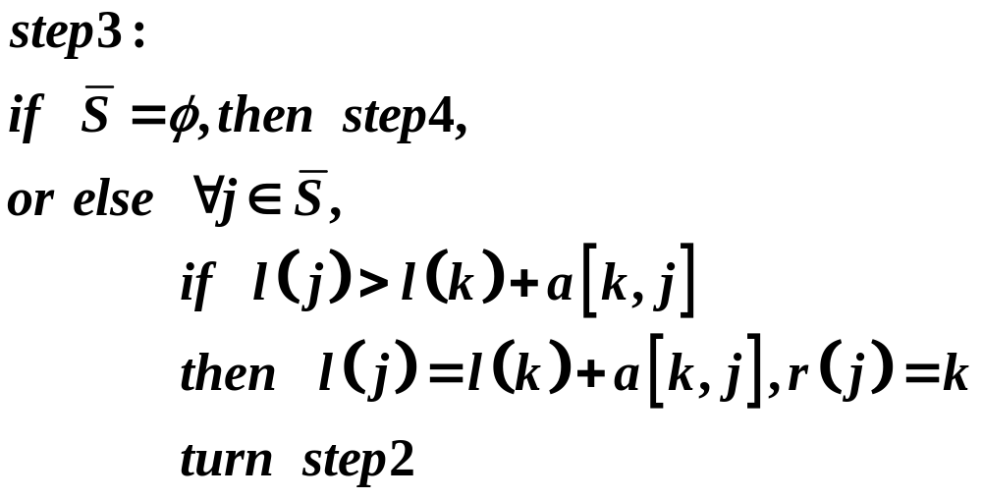
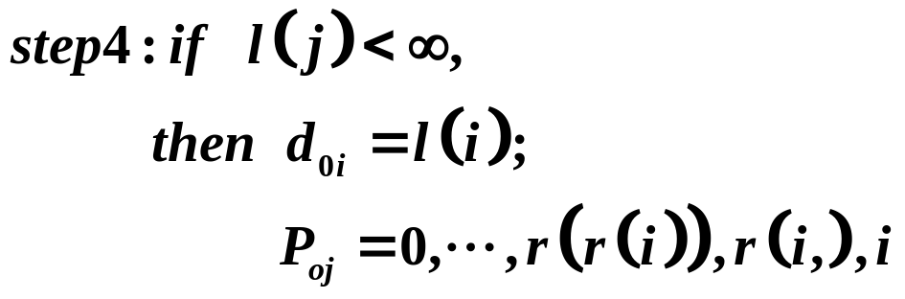
最短路
Dijkstra算法：求某一顶点到其余顶点的最短路

Slide 30


最短路
例8：求下列任意两点的最短路和距离。
8
－3
3
6
－5
2
7
4

Slide 31
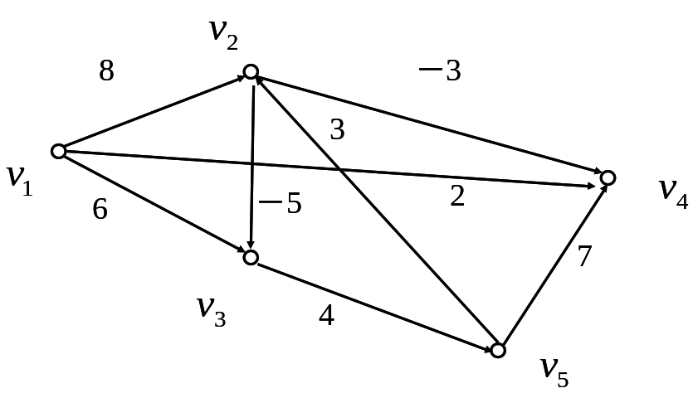
最短路
Floyd算法:求任意两顶点的最短路
设A = (a_{ij} )_{n×n}为赋权图G = (V, E, F)的权矩阵, d_{ij}表示从v_{i}到v_{j}点的距离, r_{ij}表示从v_{i}到v_{j}点的最短路中一个点的编号.
① 赋初值. 对所有i, j, d_{ij} = a_{ij}, r_{ij} = j. k = 1. 转向②.
② 更新d_{ij} , r_{ij} . 对所有i, j, 若d_{ik} + d_{k j}＜d_{ij} , 则令d_{ij} = d_{ik} + d_{kj} , r_{ij} = k, 转向③;
③ 终止判断. 若k = n终止; 否则令k = k + 1, 转向②.
最短路线可由r_{ij}得到.

Slide 32
最短路
求非负赋权图G中某一点到其它各点最短路，一般
用Dijkstra标号算法；
Dijkstra标号算法只适用于全部权为非负情况。
求非负赋权图上任意两点间的最短路，一般用Flo
yd算法.
Floyd算法可以适用于有负权的情况，还能判断是
否有负回路。
这两种算法均适用于有向赋权图.

Slide 33
最小生成树
由树的定义不难知道, 任意一个连通的(p, q)
图G适当去掉q-p+1条边后, 都可以变成树, 这棵树称为图G的生成树.
设T是图G的一棵生成树, 用F ( T )表示树T
中所有边的权数之和, F ( T )称为树T的权.
一个连通图G的生成树一般不止一棵, 图
G的所有生成树中权数最小的生成树称为
图G的最小生成树.

Slide 34
最小生成树
例9：如下图G，求最小生成树：
68
64
68
65
61
50
54
50
60
45
Kruskal算法：从最小边开始按最小权加边，
有圈去掉。

Slide 35
最小生成树
例10 (设备更新问题)某企业使用一台设备,每年年初,企业都要作出决定,如果继续使用旧的,要付维修费；若购买一台新设备,要付购买费. 试制定一个5年更新计划,使总支出最少.
已知设备在每年年初的购买费分别为11,11, 12,12,13. 使用不同时间设备所需的维修费分别为5,6,8,11,18.

Slide 36
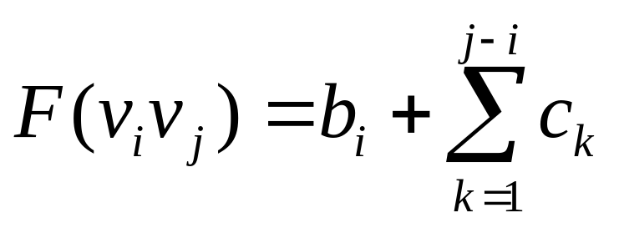
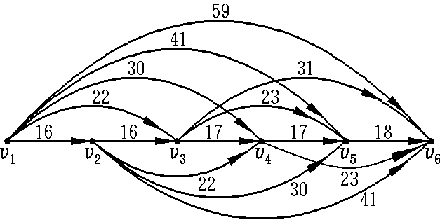
最小生成树
解 设b_{i} 表示设备在第i 年年初的购买费,c_{i} 表示设备使用i 年后的维修费, V={v₁, v₂, … , v₆},点v_{i}表示第i 年年初购进一台新设备,虚设一个点v₆表示第5年年底. E ={v_{i}v_{j} | 1≤i＜j≤6}.
求v₁到v₆的最短路问题.

Slide 37
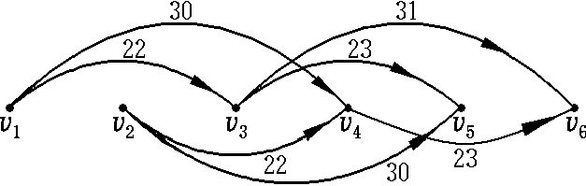
最小生成树
由实际问题可知,设备使用三年后应当更新,因此删除该图中v₁到v₅ ,v₁到v₆ ,v₂到v₆的连线；又设备使用一年后就更新则不划算,因此再删除该图中v₁v₂ ,v₂v₃ ,v₃v₄ ,v₄v₅ ,v₅v₆ 五条连线后得到
从上图中容易得到v₁到v₆只有两条路：
v₁v₃v₆和v₁v₄v₆.
而这两条路都是v₁到v₆的最短路.

Slide 38
最小生成树
例11 多阶段存储问题
某公司根据市场情况，预计某商品今后六个月的
需要量，进货单价与存储单价如下
月份 | 1 | 2 | 3 | 4 | 5 | 6
需要（件） | 60 | 70 | 70 | 50 | 45 | 40
单价（元） | 800 | 780 | 860 | 860 | 760 | 810
存储月份 | 1~2 | 2~3 | 3~4 | 4~5 | 5~6
存储单价 | 40 | 35 | 35 | 25 | 40
若当月订购当月所需商品不附加存储费，问如何
进货使总费用最小。

Slide 39
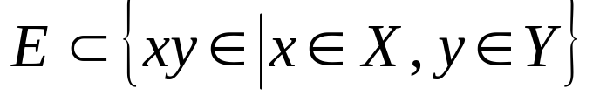
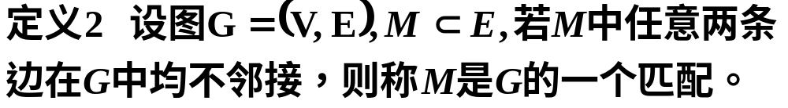
二部图的匹配及其应用
定义1 设X , Y都是非空有限顶点集, 且X ∩Y = Φ,
称G = ( X, Y, E )为二部图. 如果X中的每个点都与Y中的每个点邻接, 则称G = ( X, Y, E )为完备二部图. 若 F：E →R ⁺, 则称G = ( X, Y, E, F )为二部赋权图.

Slide 40
二部图的匹配及其应用
定义3 若匹配M的某条边与点v关联, 则称M饱和
点v, 并且称v是M的饱和点, 否则称v是M的非饱
和点.
定义4 设M是图G的一个匹配, 如果G的每一个点
都是M的饱和点, 则称M是完美匹配；如果G中
没有另外的匹配M₀, 使 | M₀ |＞| M |, 则称M是最
大匹配.
每个完美匹配都是最大匹配, 反之不一定成立.

Slide 41
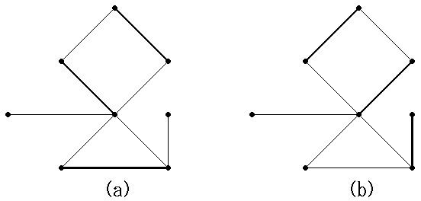
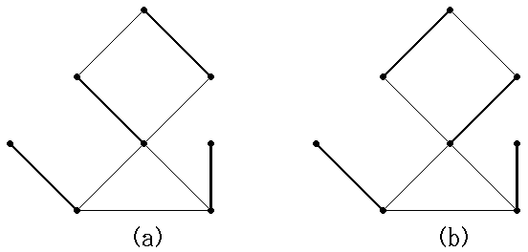
二部图的匹配及其应用
例16： 判断下图的匹配
最大匹配
非完美匹配
完美匹配

Slide 42
二部图的匹配及其应用
定义5 设M是图G的的一个匹配, 其边在E\M和M
中交错出现的路, 称为G的一条M–交错路. 起点
和终点都不是M的饱和点的M –交错路, 称为
M –增广路.
定理1 G的一个匹配M是最大匹配的充要条件是
G不包含M –增广路.

Slide 43



二部图的匹配及其应用
定理2 设G = ( X, Y, E )为二部图, 则① G存在
饱和X的每个点的匹配的充要条件是
对任意S ,有 | N (S ) | ≥ | S | .
其中, N (S ) = {v | u∈S, v与u相邻}.
② G存在完美匹配的充要条件是
对任意S 或S 有 | N (S ) | ≥ | S | .

Slide 44
二部图的匹配及其应用
工作安排问题之一
给n个工作人员x₁, x₂, … , x_{n}安排n项工作y₁, y₂, … , y_{n}. n个工作人员中每个人能胜任一项或几项工作, 但并不是所有工作人员都能从事任何一项工作. 比如x₁能做y₁, y₂工作, x₂能做y₂, y₃, y₄工作等.
这样便提出一个问题, 对所有的工作人员能不能都分配一件他所能胜任的工作？

Slide 45
二部图的匹配及其应用
我们构造一个二部图G = ( X, Y, E ), 这里
X = {x₁, x₂, … , x_{n}},Y = { y₁, y₂, … , y_{n}},
并且当且仅当工作人员x_{i}胜任工作y_{j}时, x_{i}与y_{j}才相邻.
于是, 问题转化为求二部图的一个完美匹配. 因为 |X|=|Y|, 所以完美匹配即为最大匹配.

Slide 46











二部图的匹配及其应用
例17：求下图完美匹配
Hungarian算法：

Slide 47
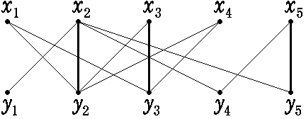
二部图的匹配及其应用
例18：求下图的最大匹配。
匈亚利算法：
*
0
*
0
解 ① 取初始匹配M₀ ={x₂ y₂ , x₃ y₃ , x₅ y₅}
② 给X中M₀的两个非饱和点x₁,x₄都给以标号0和标记* (如下图所示).

Slide 48
二部图的匹配及其应用
例18：求下图的最大匹配。
匈亚利算法：
*
0
*
2
3
0
*
*
1
1
③ 去掉x₁的标记*, 将与x₁邻接的两个点y₂, y₃都给以标号1. 因为y₂, y₃都是M₀的两个饱和点,所以将它们在M₀中邻接的两个点x₂, x₃都给以相应的标号和标记*.

Slide 49
二部图的匹配及其应用
例18：求下图的最大匹配。
匈亚利算法：
0
*
2
3
0
*
*
2
1
1
2
2
④ 去掉x₂的标记*, 将与x₂邻接且尚未给标号的三个点y₁, y₄, y₅都给以标号2.

Slide 50
二部图的匹配及其应用
例18：求下图的最大匹配。
匈亚利算法：
0
2
3
0
*
*
2
1
1
2
2
⑤ 因为y₁是M₀的非饱和点, 逆向返回, 直到x₁为0为止.于是得到M₀的增广路x₁ y₂x₂ y₁, 记P = {x₁ y₂ , y₂x₂ , x₂ y₁}. 取M₁ = M₀⊕P = {x₁ y₂ , x₂ y₁ , x₃ y₃ , x₅ y₅}, 则M₁是比M多一边的匹配.

Slide 51
二部图的匹配及其应用
例18：求下图的最大匹配。
匈亚利算法：
*
0
4
4
⑥ 再给X中M₁的非饱和点x₄给以标号0和标记*, 然后去掉x₄的标记*, 将与x₄邻接的两个点y₂, y₃都给以标号4.

Slide 52
二部图的匹配及其应用
例18：求下图的最大匹配。
匈亚利算法：
*
2
*
3
0
4
4
因为y₂, y₃都是M₁的两个饱和点, 所以将它们在M₁中邻接的两个点x₁, x₃都给以相应的标号和标记*.

Slide 53
二部图的匹配及其应用
例18：求下图的最大匹配。
匈亚利算法：
*
2
*
3
0
4
4
⑦ 去掉x₁的标记*, 因为与x₁邻接的两个点y₂, y₃都有标号4, 所以去掉x₃的标记*.
而与x₃邻接的两个点y₂, y₃也都有标号4, 此时X中所有有标号的点都已去掉了标记*(如下图所示), 因此M₁是G的最大匹配.没有完美匹配。

Slide 54
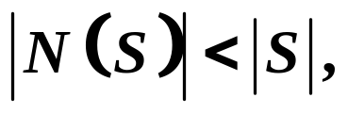
二部图的匹配及其应用
例18：求下图的最大匹配。
匈亚利算法：
注意到S={x₁,x₃,x₄}时，N(S)={y₁,y₃,}
所以没有完美匹配。

Slide 55
二部图的匹配及其应用
定义6 设G = ( X, Y, E , F )为完备的二部赋权
图, 若L：X ∪Y →R ⁺ 满足：
对任意x∈X, y∈Y , L (x) + L ( y ) ≥ F (x y),
则称L为G的一个可行点标记, 记相应的生成
子图为G_{L} = ( X, Y, E_{L} , F ), 这里
E_{L} = {x y∈E | L ( x ) + L ( y ) = F (x y)}.
定理3 设L是完备的二部赋权图G = ( X, Y, E , F )
的可行点标记, 若M *是G_{L}的完美匹配, 则M *是G
的最佳匹配. (权数最大的匹配)

Slide 56
二部图的匹配及其应用
工作安排问题之二
给n个工作人员x₁, x₂, … , x_{n}安排n项工作y₁, y₂, … , y_{n}. 如果每个工作人员工作效率不同, 要求工作分配的同时考虑总效率最高.

Slide 57
二部图的匹配及其应用
我们构造一个二部赋权图G = ( X, Y, E , F ), 这里X = {x₁, x₂, … , x_{n}},Y = { y₁, y₂, … , y_{n}}, F(x_{i} y_{j} )为工作人员x_{i}胜任工作y_{j}时的工作效率.
则问题转化为：求二部赋权图G的最佳匹配.
在求G 的最佳匹配时, 总可以假设G为完备二部赋权图.若x_{i}与y_{j}不相邻, 可令F(x_{i} y_{j} )=0. 同样地, 还可虚设点x或y,使|X|=|Y|.如此就将G 转化为完备二部赋权图,而且不会影响结果.

Slide 58
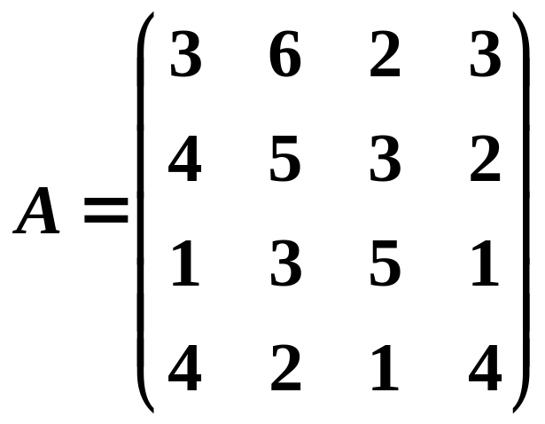
二部图的匹配及其应用
例19：求赋权矩阵为
的完备二部赋权图G=(X,Y,E,F)的最佳匹配。
可行顶点标号法：
矩阵覆盖法：
分枝定界法：

Slide 59
二部图的匹配及其应用
矩阵覆盖法：
STEP1：求等价分配矩阵。
STEP2：求独立零元，画上框。（非同列同行的零）
STEP3：最优判别：达到n个独立零元。停。
STEP4：求覆盖线：
1）封锁没有画框零元的行，封锁就打√；
2）在封锁行中未画框零元的列也封锁；
3）在封锁列中画框零元的行也封锁；
4）未封锁行与封锁列画上覆盖线。
STEP5：调节分配矩阵：在未覆盖元中选取最大元k，
未覆盖行加∣k∣，覆盖列减∣k∣。转STEP2.

Slide 60
网络流问题
定义1 设G = ( V, E )为有向图, 在V中指定一点称为发点(记为v_{s} ), 和另一点称为收点(记为v_{t} ), 其余点叫做中间点. 对每一条边v_{i}v_{j}∈E, 对应一个非负实数C_{ij}, 称为它的容量. 这样的G称为容量网络, 简称网络, 记作G = ( V, E, C ) .G中任一边v_{i}v_{j}有流量f_{ij} , 称集合f = { f_{ij}}为网络G上的一个流.

Slide 61
网络流问题
定义2 满足下述条件的流 f 称为可行流：
① (容量限制条件) 对每一边v_{i}v_{j}, 有0≤ f_{ij} ≤C_{ij} ;
② (平衡条件) 对于中间点v_{k}有∑f_{ik} =∑f_{kj} , 即中
间点v_{k}的输入量 = 输出量.
如果f 是可行流, 则对收、发点v_{t}、v_{s}有∑f_{si} =∑f_{jt} =W_{f},
即从v_{s}点发出的物质总量= v_{t}点输入的量. W_{f}称为网络流 f的总流量.

Slide 62
最大流问题
一个可行流 f = { f _{ij} }, 当 f _{ij} = C _{ij}时, 则称流 f 对边v_{i}v_{j}是饱和的; 当f _{ij}＜C _{ij}时, 则称流 f 对边是非饱和的. 把f _{ij} = 0的边称为零流边, f _{ij} ＞0的边称为非零流边.
若 μ为网络中从v_{s}到v_{t}的一条链(有向图中的路), 定义链的方向是从v_{s}到v_{t} , 边的方向与链的方向相同称为前向边, 前向边的全体记为 μ⁺ ; 边的方向与链的方向相反称为后向边, 后向边的全体记为μ¯.

Slide 63
最大流问题
定义3 设f是一个可行流, μ是从v_{s}到v_{t}一条链.
如果满足
① 当v_{i}v_{j}∈μ⁺ 时, 0≤ f _{ij} ＜C_{ij}, 即 μ⁺ 中的每一条边都非饱和边;
② 当v_{i}v_{j}∈μ¯时, 0＜ f _{ij} ≤C _{ij}, 即 μ¯中的每一条边都非零边.
则称μ为从v_{s}到v_{t}的关于f 的可增广链.

Slide 64
最大流问题
定义4 容量网络G = ( V, E, C ), 若点集V被剖分为两个非空集合S, S ^{c} = V \S, v_{s}, v_{t}分属于S, S ^{c}. 则把边集 (S, S ^{c} ) = {v_{i}v_{j} | v_{i}v_{j}∈E, v_{i}∈S, v_{j}∈S ^{c} }称为G的割集 .
若把一割集的边从网络中去掉, 则从v_{s}到v_{t}便不在相通, 所以割集是从v_{s}到v_{t}的必经之路.割集(S, S ^{c} )中所有边的容量之和, 称为这个割集的容量, 记为C (S, S ^{c} ).

Slide 65
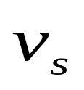

最大流问题
定理1 设 f 为网络G = ( V, E, C ) 的任一可行流,
(S, S ^{c} ) 是剖分v_{s} , v_{t} 的任一割集, 则有W_{f} ≤C (S,
S ^{c} ). 若有可行流 f 和割集 (S, S ^{c} ), 使得W_{f} = C (S,
S ^{c} ), 则f 一定是G的最大流, 而 (S, S ^{c} ) 必定是G
中所有割集中容量小的一个, 即最小割集.
例20：给出网络的割。
2
3
3
1
4
5
2

Slide 66
最大流问题
定理2 (最大流——最小割定理) 任一个网络中G中, 从v_{s}到v_{t}的最大流的流量等于分割v_{s}, v_{t}的最小割的容量.
推论 可行流f是最大流的充要条件是不存在从v_{s}到v_{t}的(关于f的)可增广链.

Slide 67
最大流问题
实际问题中,一个网络会出现下面两种情况：
⑴ 发点和收点都不止一个.
解决的方法是再虚设一个发点v_{s}和一个收点v_{t} ,发点v_{s}到所有原发点边的容量都设为无穷大, 所有原收点到收点v_{t} 边的容量都设为无穷大.
⑵ 网络中除了边有容量外,点也有容量.
解决的方法是将所有有容量的点分成两个点,如点v有容量C_{v} ,将点v分成两个点v'和v",令
C(v'v" ) = C_{v} .

Slide 68
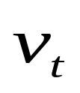
最大流问题
例21：求网络的最大流。
３
５
５
４
３
探索：单向调整法：
双向调整法：Ford-Fulkerson算法

Slide 69
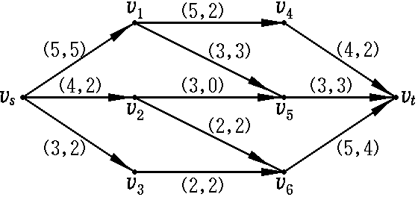
最大流问题
例22： 图6-24表明一个网络及初始可行流, 每条
边上的有序数表示 (C _{ij} , f _{ij} ). 求这个网络的最大
流.
标号算法：

Slide 70
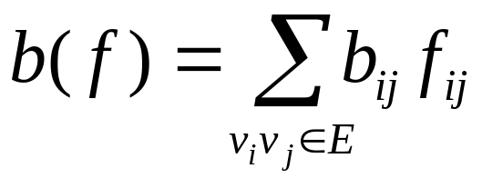
最小费用流问题
一般提法：
已知网络G = ( V, E, C ) , 每条边v_{i}v_{j}∈E除了已给容量C_{ij}外, 还给出了单位流量的费用b_{ij} (≥0). 所谓最小费用流问题就是求一个总流量已知的可行流f = { f _{ij} }使得总费用最小.
当要求f为最大流时, 此问题即为最小费用最大流问题.

Slide 71
最小费用流问题
例23：求下列网络的最小费用流。
3,1
4,2
5,2
4,2
3,6
负回路算法：
迭加算法：

Slide 72
PT图
定义：一个工程由若干相互独立的活动组成，每个活动称为工序，我们用顶点表示工序，如果工序 i 完成之后工序 j 才能启动,则图中有一条有向边(i , j ),其权w_{i} 表示工序 i 所需的时间。这样得
到的赋权有向图G=（V,E）称为PT图。
PT图必定不存在有向回路。
在PT图中，当起点与终点不唯一时，可增加
两个虚拟结点v₀和v_{n} 作为新的起点与终点， v₀和
v_{n}表示虚工序，与v₀连接的边的权为0，与v_{n}连接
的边的权为原终点工序所需时间。

Slide 73
PT图
例24 一项工程由13道工序组成, 所需时间(单位：天)及先行工序如下表所示(P172).
工序序号 A B C D E F G H I J K L M
所需时间 2 6 3 2 4 3 8 4 2 3 2 5 6
先行工序 - A A B C,D D D D G,H G H,E J K
试问这项工程至少需要多少天才能完成? 那些工程不能延误? 那些工程可以延误? 最多可延误多少天?

Slide 74
PT图
先作出该工程的PT图.
B
6
D
2
F
虚拟结点
2
2
3
2
H
A
2
N
4
2
4
2
3
C
4
G
8
I
E
5
6
8
工序序号 A B C D E F G H I J K L M
所需时间 2 6 3 2 4 3 8 4 2 3 2 5 6
先行工序 - A A B C,D D D D G,H G H,E J K
K
M
2
J
3
L

Slide 75
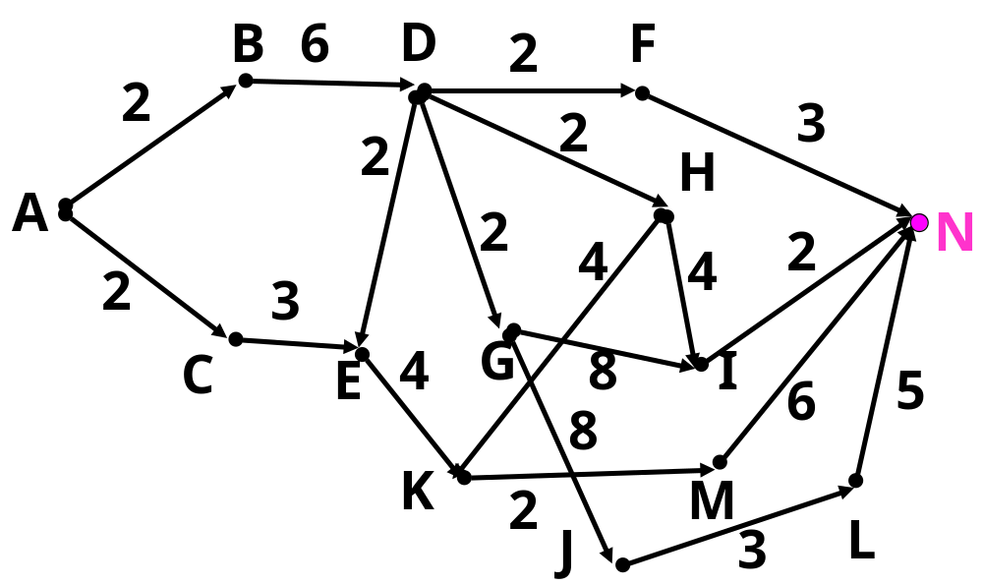
PT图
这项工程至少需
要多少天才能完成?
就是要求A到N的最长路,此路径称为关键路径.
那些工程不能延误? 那些工程可以延误? 最多可延误多少天?关键路径上的那些工程不能延误.

Slide 76

PT图
关键路径--最长路算法
定理 若有向图G中不存在有向回路,则可以将G 的结点重新编号为u₁, u₂, …, u_{n},使得对任意
的边u_{i} u_{j}∈E(G),都有i＜ j .
各工序最早启动时间算法步骤：
① 对结点重新编号为u₁, u₂, …, u_{n} .
② 赋初值 π(u₁)= 0.
③ 依次更新 π(u_{j} ),j = 2, 3, … , n .
π(u_{j} )= max{π(u_{i} )+ ω(u_{i} ,u_{j} )|u_{i}u_{j}∈E(G)}.
④ 结束.

Slide 77
PT图
此例不必重新编号，只要按字母顺序即可.
最早启动时间:
π(A)=0,
π(B)=π(C)=2,
π(D)=8,
π(E)=max{2+3,8+2}=10,
π(F)=π(G)=π(H)=π(D)+2=10,
π(I)=max{π(G)+8,π(H)+4}=18,
π(J)=π(G)+8=18,
π(L)=π(J)+3=21,
π(M)=π(K)+8=22,
π(K)=max{π(E)+4,π(H)+4}=14,
π(N)=max{π(F)+3,π(I)+2,π(L)+5,π(M)+6}=28.

Slide 78
PT图
这项工程至少需要28天才能完成.
关键路径(最长路径):
A→B→D→E→K→M→N
A→B→D→H→K→M→N
工序A,B,D,E,H,K,M不能延误.
各工序允许延误时间t(u_{j} )等于各工序最晚启动时间τ(u_{j} )减去各工序最早启动时间π(u_{j} ).
即 t(u_{j} )=τ(u_{j} )-π(u_{j} ).

Slide 79
PT图
最晚启动时间算法步骤(已知结点重新编号)：
① 赋初值 τ(u_{n} )=π(u_{n}).
② 更新 τ(u_{j} ),j = n - 1, n - 2, … , 1.
τ(u_{j} )= min{τ(u_{i} )- ω(u_{i} ,u_{j} )|u_{i}u_{j}∈E(G)}.
③ 结束.
根据工序u_{j}允许延误时间t(u_{j} )是否为0,可判断该工序是否在关键路径上.

Slide 80
PT图
最晚启动时间:
τ(N)=28,
τ(M)=28-6=22,
τ(L)=28-5=23,
τ(K)=τ(M)-8=14,
τ(J)=τ(L)-3=20,τ(I)=28-2=26,
τ(H)=min{τ(K)-4,τ(I)-4}=10,
τ(G)=min{τ(J)-8,τ(I)-8}=12,
τ(F)=28-3=25,
τ(E)=τ(K)-4=10,
τ(D)=min{τ(E)-2,τ(F)-2,τ(G)-2,τ(H)-2}=8,
τ(C)=τ(E)-3=7,τ(B)=τ(D)-6=2,τ(A)=0.

Slide 81
PT图
各工序允许延误时间如下：
t(A)=t(B)=t(D)=t(E)=t(H)=t(K)=t(M)=0,
t(C)=5,t(F)=15,t(G)=2,t(I)=8,t(J)=2,
t(L)=2.

Slide 82
PERT图
定义：一个工程由若干相互独立的活动组成，每
个活动称为工序，相邻两个工序在时间上的分界
点称为事项，它表示紧前工序的结束和紧后工序
的开始，我们用顶点表示事项，用有向边表示工
序。边的起点称为该工序的开工事项，终点称为
完工事项，用一个顶点表示整个工程计划的开始，
称为起点事项，用另一个顶点表示整个工程计划
的结束，称为终点事项。这样得到的赋权有向图
G=（V,E）称为PERT图。

Slide 83
PERT图
图中不能有有向圈与平行边。
可引入权为零的虚工序表示工序的衔接关系。
A
(1)A,B完成后C才能开始
B
C
A₁
B₁
(2)工序B在工序A部分完工
后即可开工
(分解为几个子工序)
A₂
B₂
(3)可引入起点事项和终点事项与相应的虚工序。

Slide 84
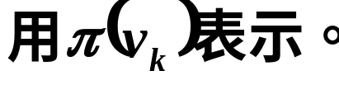
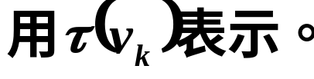
PERT图
事项v_{k}的最早启动时间：
表示在整个工程开始后，在以v_{k}为完工事项的
所有工序如期完成的条件下，事项v_{k}的最早执
行时间。
事项v_{k}的最迟启动时间：
表示在不误总工期的条件下，以v_{k}为开工事项
所有工序如期开工，事项v_{k}的最迟执行时间，

Slide 85
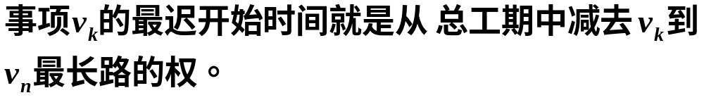
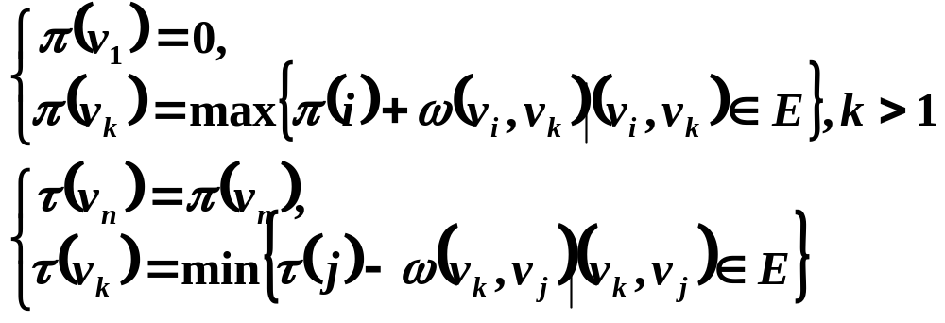
PERT图
事项最早最迟时间递推公式：

Slide 86
PERT图
例25：已知工序，工序时间与紧前工序如表，画
出工程网络图，并求事项的最早时间与最迟时间。
工序 | A | B | C | D | E | F | G | H | I | J | K
工序时间 | 2 | 4 | 7 | 3 | 10 | 2 | 4 | 3 | 2 | 3 | 2
紧前工序 | / | A | A | A | B | C,D,K | E,F | D | H | G,I | B

Slide 87
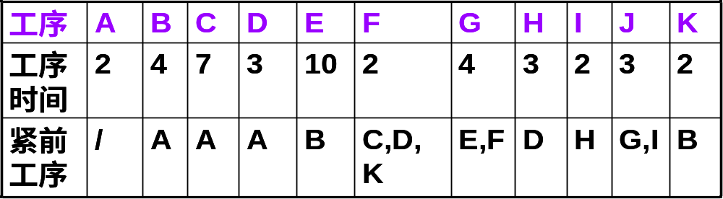
PERT图
STEP1:给工序分级,逐步去掉紧前工序后没有紧前
工序的作为1级.
级 | 1 | 2 | 3 | 4 | 5 | 6
工序 | A | B,C,D | E,H,K | F,I | G | J
STEP2:按工序级别从左到右排列按工序顺序画网络图.
STEP3:从左到右对事项进行编号.

Slide 88
PERT图
E
3
6
B
K
10
G
F
A
4
C
2
4
2
J
1
2
D
7
5
8
9
2
I
3
3
H
4
7
2
3

Slide 89
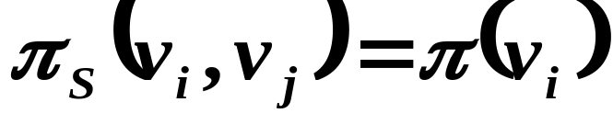
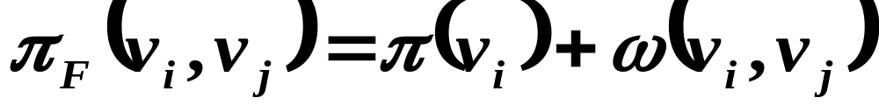
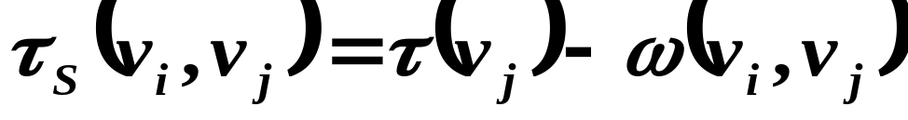
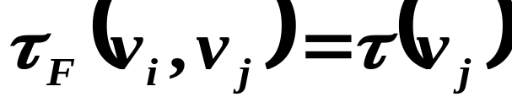
PERT图
工序的最早开始时间：
工序的最早结束时间：
工序的最迟开始时间：
工序的最迟结束时间：

Slide 90
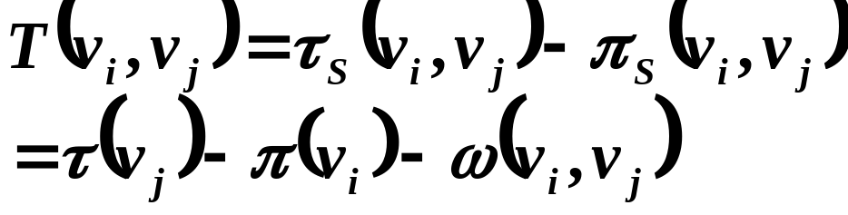

PERT图
工序允许延误时间：
总时差：是在不误总工期的条件下，工序的开工
时间可以推迟的最长时间。
局部时差：是在不误所有紧后工序的最早开工时
间条件下，工序的开工时间可以推迟的最长时间。

Slide 91

PERT图
关键路径：
从起点事项到终点事项的最长路。
关键路径可能不止一条。

Slide 92


PERT图
例26：求出上题的一些基本参数，并确定关键
路径。
6
16
6
16
0
2
9
20
23
0
2
14
20
23
5
8
14
18

Slide 93








PERT图
事项最早
最迟时间:
工序的最早开始时间：
工序的最早结束时间：
工序的最迟开始时间：
工序的最迟结束时间：
总时差:
局部时差：

Slide 94

系统监控问题
例26：假设v₁, v₂, … , v₇是7个哨所, 监视着11条
路段(如图所示), 为节省人力, 问至少需要在几个
哨所派人站岗, 就可以监视全部路段?
启发式算法 ：
① 若E =Ø, 停. 否则取u∈V,
使d ( u ) = max { d ( v ) | v∈V }
② 令K = K∪{ u }, G = G \{ u },
转向①

Slide 95
系统监控问题
例27：假设下图代表一指挥系统, 顶点v₁, v₂, … ,
v₇表示被指挥的单位, 边表示可以直接下达命令
的通信线路. 欲在某些单位建立指挥站, 以便可
以通过指挥站直接给各单位下达命令, 问至少需
要建立几个指挥站?
启发式算法 ：
① 若V = f , 停. 否则取u∈V,
使d ( u ) = max { d ( v ) | v∈V }
② 令D = D∪{ u }, G = G \{ u ,
N ( u ) }, 转向①.

Slide 96















着色问题
例28 给相邻顶点着上不同
的颜色.要求颜色数目最小.
近似算法:
定理:色数≤max d(v)+1

Slide 97
Thank You !
www.shumo.cn

